Slide 1
Fonctionnalité polyglotte
reconnaître la langue de l’utilisateur

Slide 2
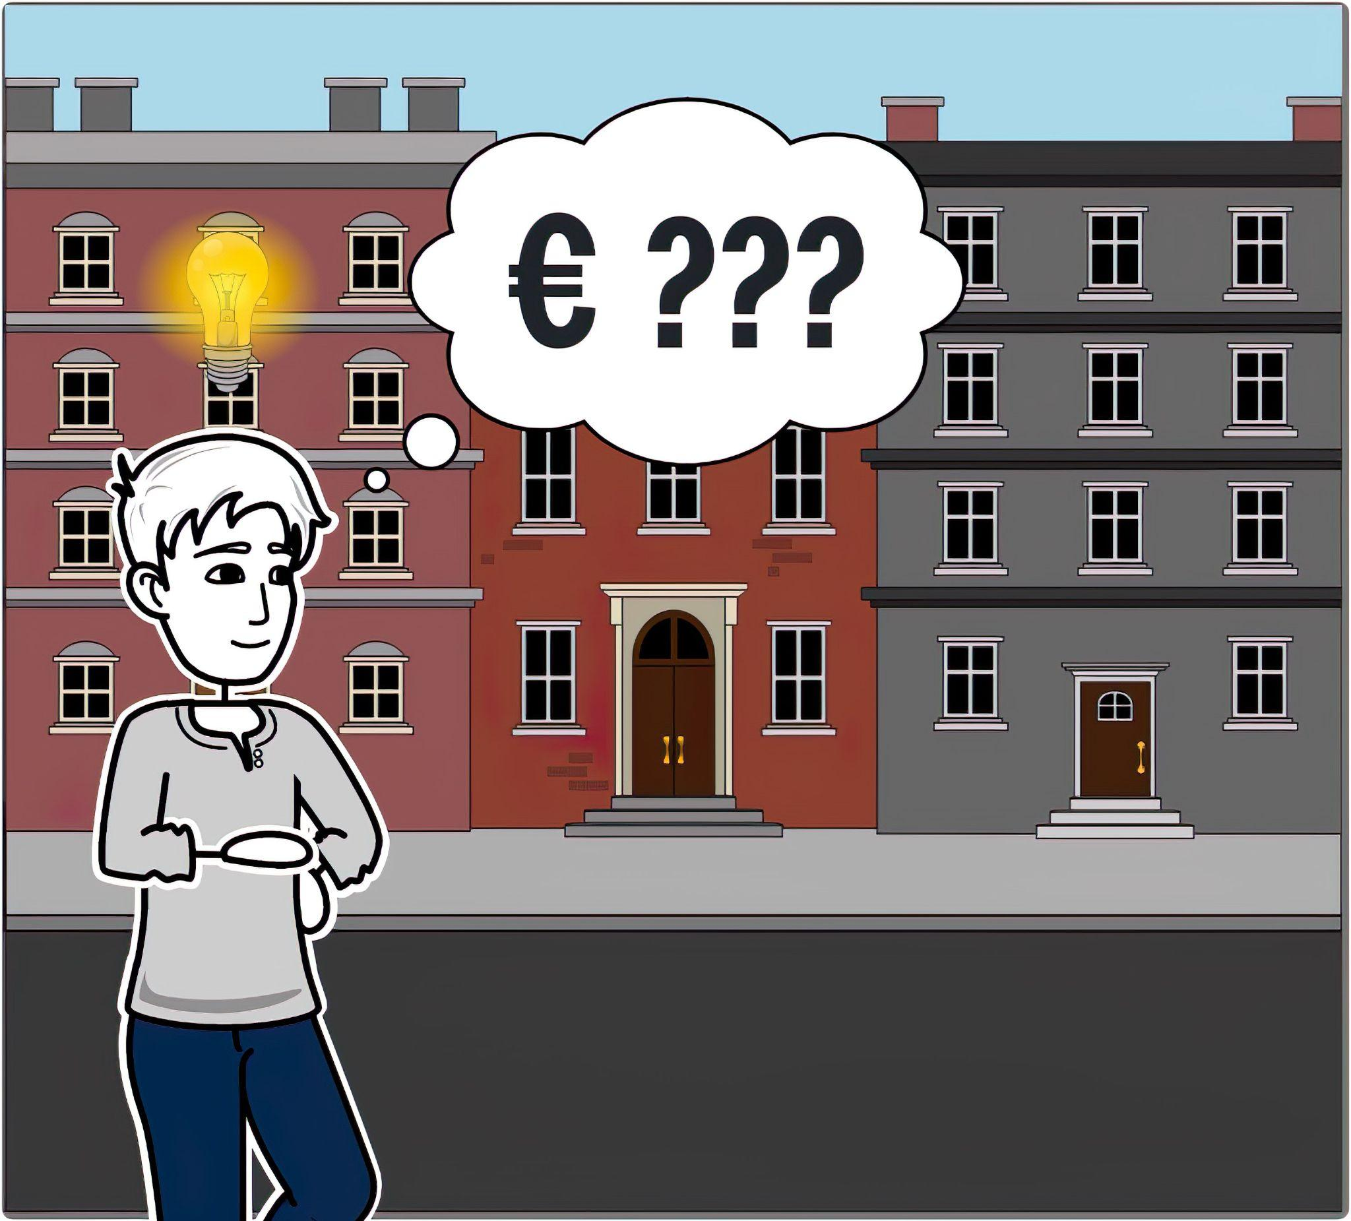
imaginez...
Notes:
Imaginez. Vous êtes un client de la banque Crédit. Vous avez des questions concernant des produits de la banque. Par exemple l’ouverture d’un compte, les placements, les crédits...

Slide 3
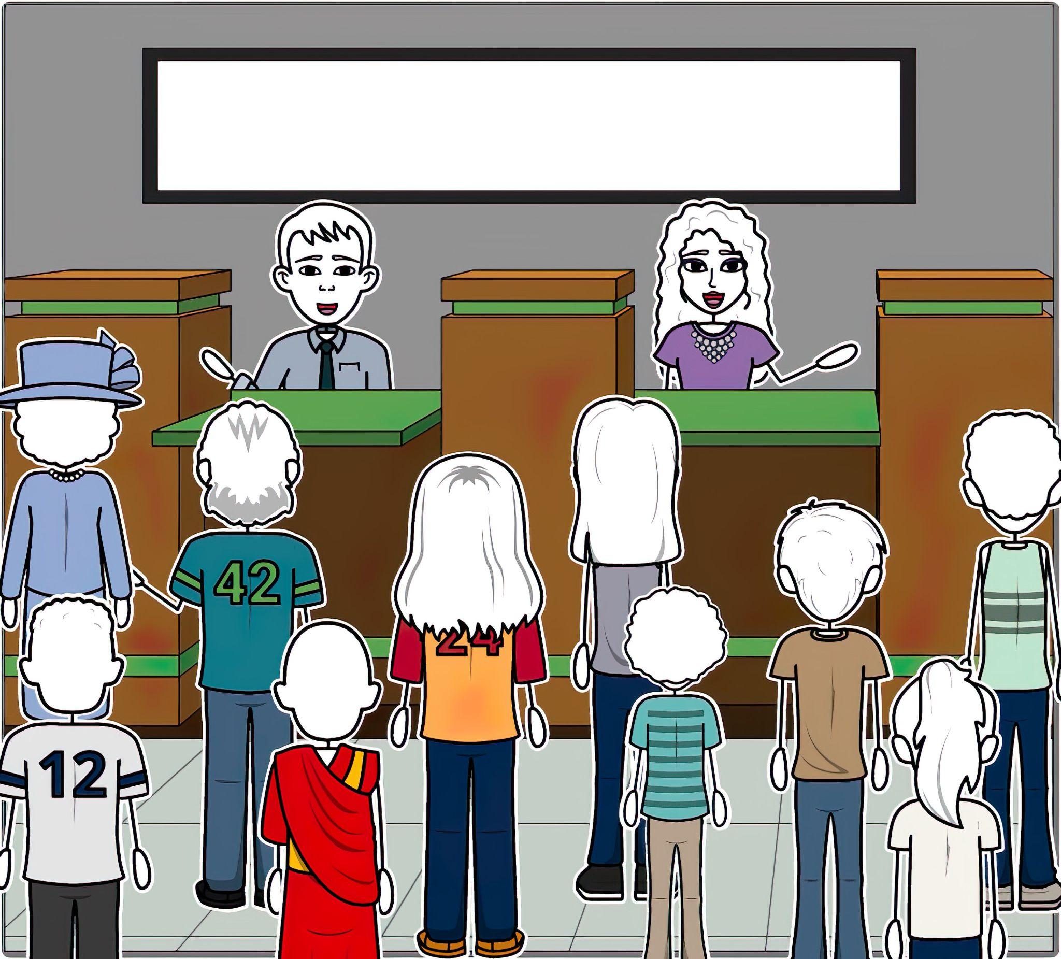

Au guichet...
Notes:
Vous vous rendez donc au guichet, mais il y a beaucoup de monde, et vous n’avez pas envie de poser une demi-journée pour ça.

Slide 4
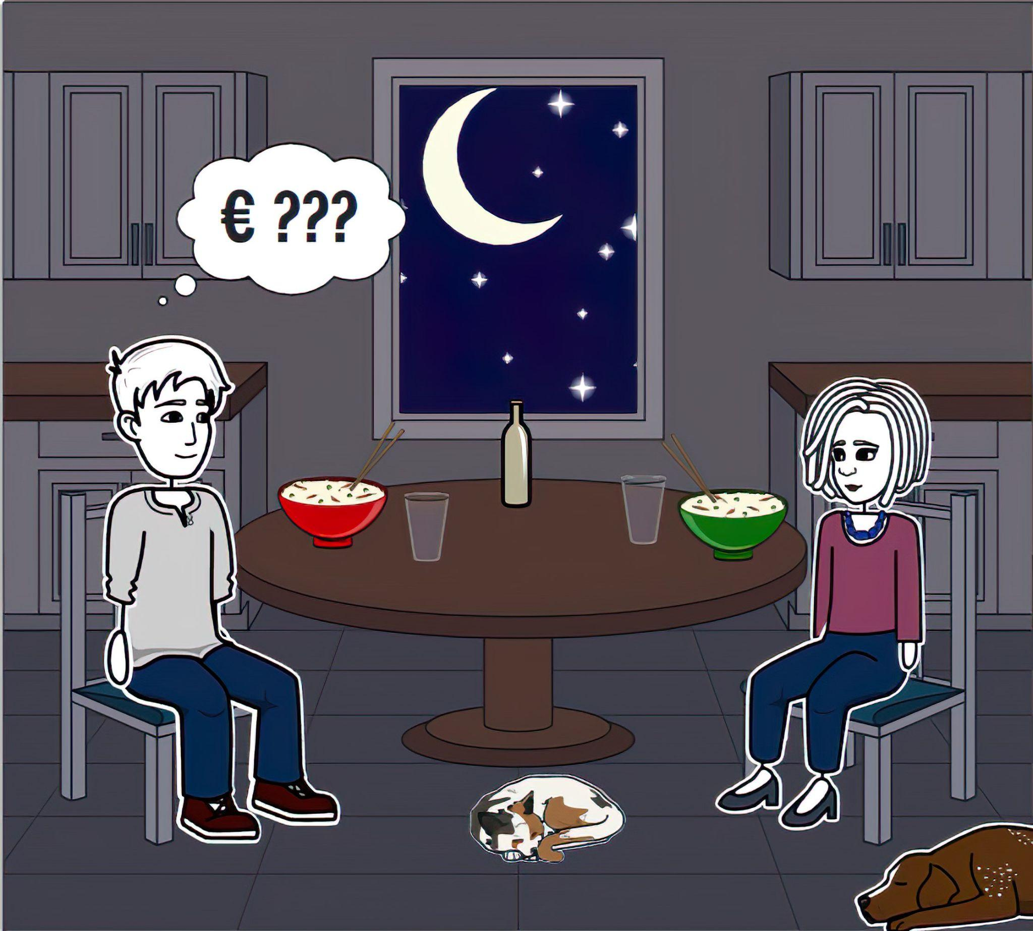
Plus tard, chez vous...
Notes:
Plus tard, chez vous, vous y repensez. Vous pourriez appeler un conseiller, mais il n’est plus l’heure. Et même si ça l’était, vous n’aimez pas trop être suspendu à votre téléphone à écouter en boucle la même musique d’attente. “Ne quittez pas, nous allons prendre votre appel”

Slide 5
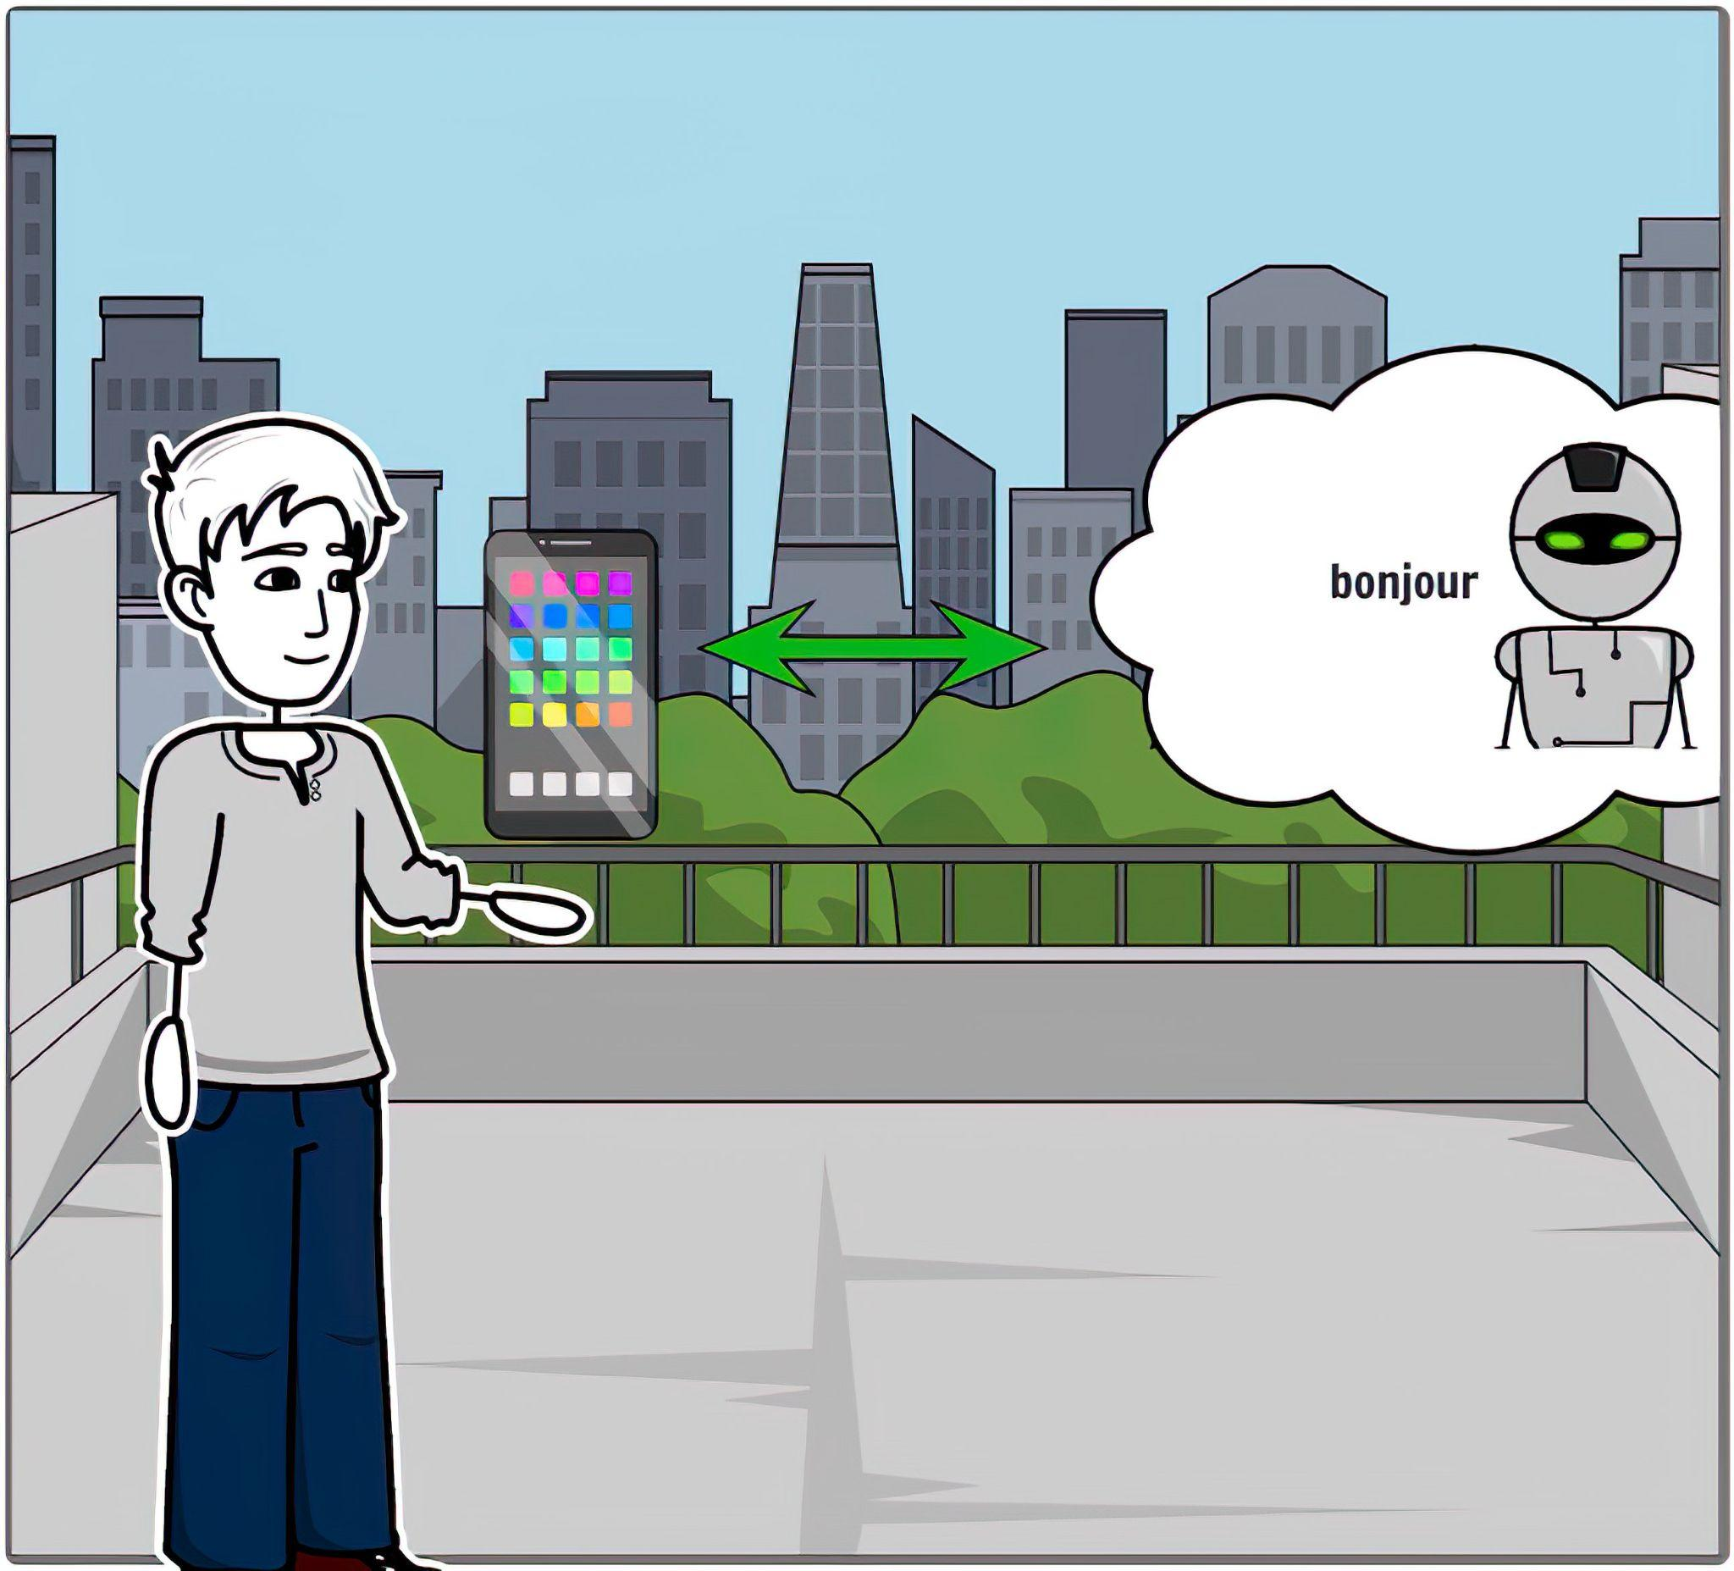
Une solution existe
Notes:
Une solution existe : un chatbot, c’est un conseiller automatisé qui peut répondre à vos clients 24/7, partout dans le monde

Slide 6


Le chatbot
doit être :
Polyglotte : S’adapte à la langue de l’utilisateur
Fiable : Bonne réponse aux questions fréquentes
Pertinent : Oriente le client vers le bon interlocuteur lorsqu’il ne connaît pas la réponse à une question
Notes:
Ce que l’on va attendre de ce chatbot, c’est qu’il soit :
Polyglotte : il doit s’adapter à la langue de l’utilisateur
Fiable : Il doit être capable d’apporter la bonne réponse aux questions fréquentes
Pertinent : Il doit orienter le client vers le bon interlocuteur quand il ne connaît pas la réponse à une question

Slide 7
Fonctionnalité polyglotte
Détecter la langue de l’utilisateur, afin de lui répondre de manière adaptée.
Notes:
C’est pour cette fonctionnalité polyglotte que j’interviens.
Pour être capable de répondre à l’utilisateur dans la langue appropriée,
il faut d’abord être capable de détecter dans quelle langue il nous parle

Slide 8
Solution proposée :
services cognitifs pré-entraînés de Microsoft Azure.
Notes:
Je propose donc une solution rapide à mettre en oeuvre :
l’utilisation des services cognitifs pré-entrainés
de Microsoft Azure

Slide 9
Azure Cognitive Services - Text Analytics
Qu’est-ce qu’Azure Cognitive Services ?
Ensemble d’API, SDK et de Services qui fournit des fonctionnalités de Machine Learning avec des modèles pré-entrainés
Text Analytics :
service cloud qui fournit des fonctionnalités de traitement en langage naturel
Notes:
Qu’est-ce qu’Azure Cognitive Services ?
C’est un enemble d’API (je vais y revenir), de SDK (kits de développement), et de services
qui fournit des fonctionnalités de Machine Learning avec des modèles qui sont pré-entrainés.

Slide 10

Qu’est-ce qu’une API REST ?
Notes:
Pour que notre chatbot communique avec le service text analytics,
ça se fait par le biais d’une API REST.
C’est à dire qu’on va envoyer une requête HTTP vers une adresse URL particulière qui permet de contacter le service Text Analytics.
Plus particulièrement, on va lui envoyer le message de l’utilisateur dont on veut connaître la langue,
et il va nous répondre.
C’est un échange de données qui se fait au format json (je vais vous montrer des exemples dans la suite)

Slide 11
Ce que Azure Text Analytics peut faire :
analyse de sentiments
extraction d’expressions clés
reconnaissance d’entités (noms, lieux, etc)
Détection de langue
...
Notes:
Azure Text Analytics est un service spécialisé dans le traitement du langage naturel qui peut faire plusieurs choses :
analyse de sentiments (détecter si un texte dégage un sentiment plutôt positif ou plutôt négatif)
extraction d’expressions clé, ce qui permet d’extraire ce qui est important dans un texte
reconnaissance d’entités (des noms, des lieux, etc)
ce qui nous intéresse ici : la détection de langues

Slide 12
Avantages
Service cloud : disponible partout et tout le temps. Pas de frais d’infrastructure
On ne paye que ce que l’on utilise
Modèle pré-entraîné : opérationnel directement
pas de collecte du texte analysé
Notes:
Il y a plusieurs avantages dans l’utilisations de ce service :
comme il s’agit d’un service cloud, il est disponible partout et tout le temps, et il n’y a pas de frais d’infrastructure (pas de serveur à gérer, pas d’admin réseau, etc)
on ne paye que ce que l’on utilise (je vais y revenir)
c’est un modèle pré-entraîné : il est opérationnel directement, ce qui réduit les coûts de développement
il ne collecte pas les textes qu’on lui donne à analyser

Slide 13
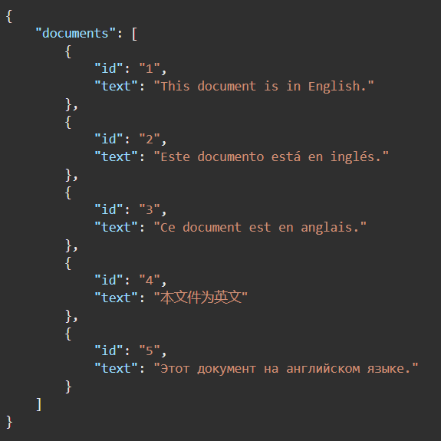
Ce que l’on envoie
Notes:
je vous parlais de json, tout à l’heure, ça ressemble à ça.
Voici donc ce que l’on lui envoie.
Vous pouvez voir une liste de texte avec leur identifiant

Slide 14
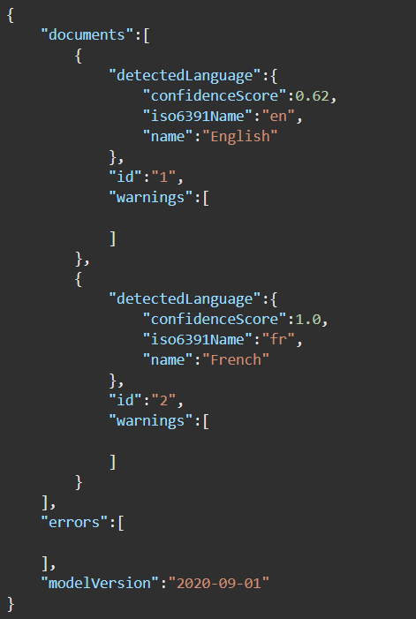
Ce que l’on reçoit
Notes:
text analytics, après avoir fait son analyse, nous renvoie un json avec:
l’identifiant du texte (ce qui nous permet de le retrouver)
le nom de la langue détectée (en anglais et au format ISO 639-1
l’indice de confiance entre 0 et 1. Plus c’est proche de 1, et plus il est sûr de sa prédiction

Slide 15
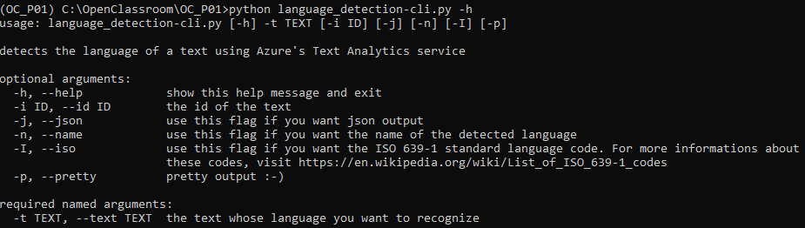
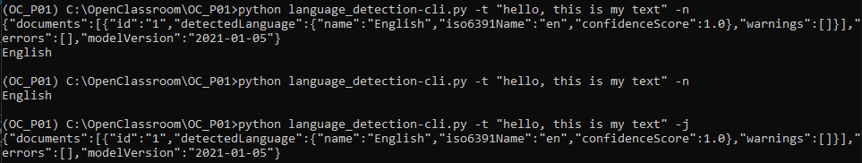
Détection de langue
Notes:
J’ai fait un petit utilitaire en ligne de commande pour tester la fonctionnalité.
Vous pouvez voir ici l’aide de la commande.
Donc on lui passe un texte et son identifiant en argument,
et on précise ce que l’on veut en sortie :
soit le json que text analytics nous aura renvoyé (il y a aussi l’option --pretty pour que l’affichage soit plus lisible
soit juste le nom de la langue détectée (en anglais ou au format ISO)
Vous avez également quelques exemple d’utilisation pour voir ce que ça peut nous retourner

Slide 16
Démonstration
Notes:
Il est temps de passer à une démonstration

Slide 17
Limites de l’API
5120 caractères par texte
1000 textes par requête
100 requêtes par minute
1MB max par requête
Notes:
cette API a quelques limitations dont il faut tenir compte :
5120 caractère par texte
1000 textes par requête
100 requêtes par minute (mais en cas de besoin, les services Azure sont scalables)
1Mo max par requête

Slide 18
Coût
0 à 5000 textes : 0.857€/1000 textes
de 0.5 à 2.5 millions de textes: 0.643€/1000 textes
de 2.5 à 10 millions de textes: 0.257€/1000 textes
>10 millions de textes: 0.215€/1000 textes
Notes:
Voici des informations sur les coups.
Je ne vais pas vous assommer avec des chiffres, ce qu’il faut retenir, c’est que c’est par paquet de 1000 textes, et que plus on l’utilise, moins c’est cher

